Slide 1



TAČR OMEGA TD010203
Aplikace Evropské úmluvy o krajině do zásad územního rozvoje
Metodická pomůcka pro pořizování a zpracování
Zásad územního rozvoje
v kontextu Evropské úmluvy o krajině
prof. ing. arch. Karel Maier, CSc. (hlavní řešitel úkolu)
prof. ing. Petr Sklenička, CSc., doc. ing. arch. Ivan Vorel, CSc. , ing. Daniel Franke, Ph.D., doc. ing. arch. Jiří Kupka, Ph.D., ing. Vojtěch Novotný, Ph.D., ing. arch. Tomáš Peltan, Ing. Alena Wranová, Ing. Vladimír Zdražil
2012 – 2013

Slide 2
Informace o projektu
Cíl
  vytvořit podklad pro efektivní věcnou implementaci Evropské úmluvy o krajině do českého územního plánování – do zásad územního rozvoje
Metoda
  rešerše uplatňování Evropské úmluvy o krajině ve vybraných zemích
  analýza platných ZÚR
  aplikace Evropské úmluvy o krajině na řešení v případové studii – Karlovarský kraj
  projednání a zobecnění poznatků z případové studie
Výstupy
  specializované mapy s odborným obsahem
  metodický návod pro pořizovatele a zhotovitele doplněného pilotní aplikací pro vybraný kraj ČR

Slide 3
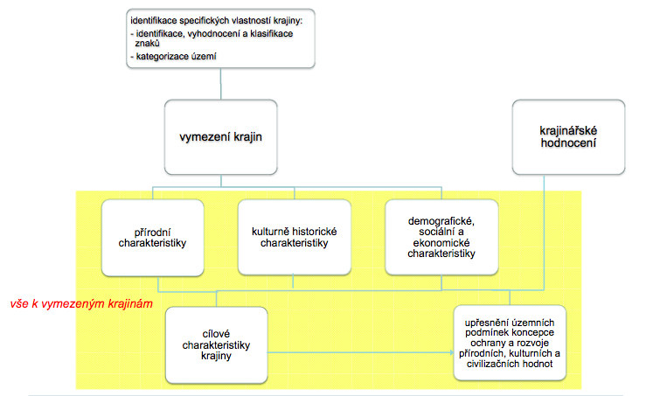
Schéma vymezování krajin a definování jejich cílových charakteristik a opatření

Slide 4
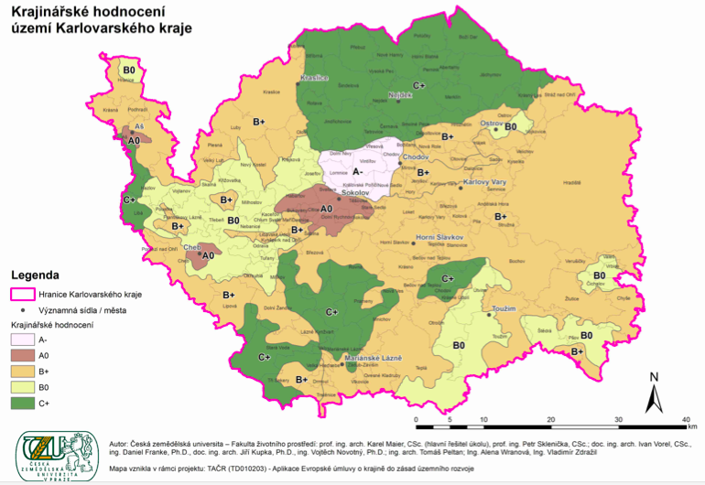
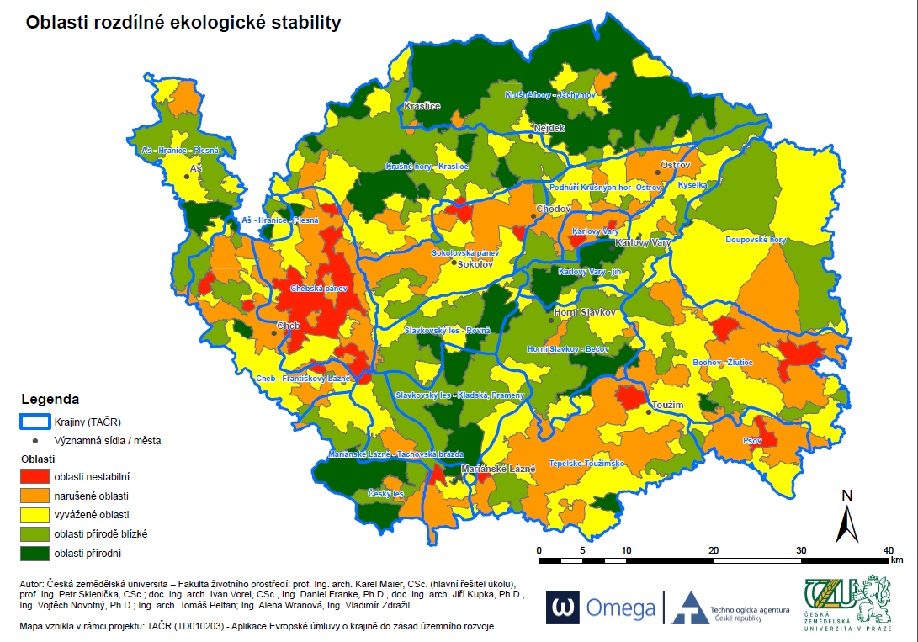
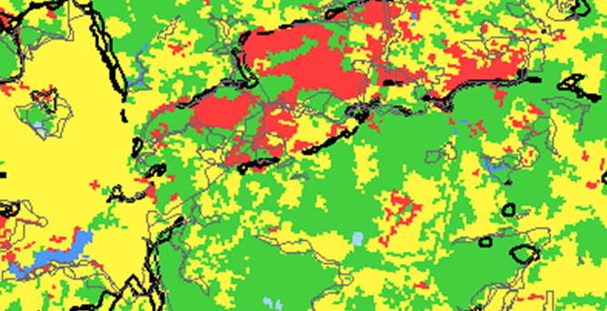
Představení výsledků projektu – pilotní studie
Generalizovaná rozhraní na území kraje (černě) na podkladu CORINE

Slide 5
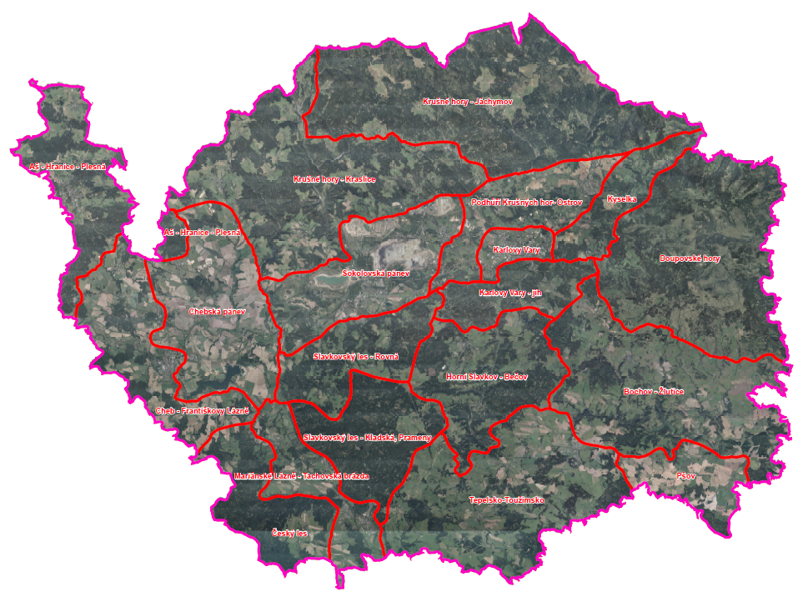
Představení výsledků projektu – pilotní studie
Krajiny Karlovarského kraje
A. KRAJINY KRUŠNOHOŘÍ
  A.1 Aš - Hranice - Plesná
  A.2 Krušné hory - Kraslice
  A.3 Krušné hory – Jáchymov
  B. KRAJINY PODKRUŠNOHOŘÍ A CHEBSKA
B.1 Cheb – Františkovy Lázně
B.2 Chebská pánev
B.3 Sokolovská pánev
B.4 Ostrov – podhůří Krušných hor
B.5 Karlovy Vary
B.6 Kyselka
C. KRAJINY SLAVKOVSKÉHO LESA A DOUPOVSKÝCH HOR
C.1 Karlovy Vary - jih
C.2 Horní Slavkov – Bečov
C.3 Slavkovský les: Rovná
C.4 Slavkovský les: Kladská, Prameny
C.5 Doupovské hory
D. KRAJINY TEPELSKA A TOUŽIMSKA
D.1 Tepelsko – západ
D.2 Toužim
D.3 Bochov – Žlutice
D.4 Pšov
E. KRAJINY ČESKÉHO LESA
E.1 Mariánské Lázně – Tachovská brázda
E.2 Český les

Slide 6
Představení výsledků projektu – pilotní studie
analýzy všech vymezených krajin
přírodní charakteristika
kulturní a historická charakteristika
vizuální charakteristika
krajinářské hodnocení
hlavní a emblematické znaky
socioekonomická charakteristika
trendy a rizika
hodnoty
deficitní charakteristiky
celkové hodnocení krajiny v kategoriích
  krajina převážně rozvojová
  krajina převážně stabilizovaná
  krajina ekologicky stabilizovaná s potřebou sociálního a ekonomického rozvoje
  krajina k transformaci
      potřeba rekultivace a regenerace krajiny, sociálního rozvoje a ekonomické transformace
      potřeba revitalizace osídlení s cílem dosáhnout obnovení sociálního a ekonomického rozvoje
➔ pro každou krajinu zpracovány
dílčí cílové charakteristiky
míra přeměny přírodního prostředí
převažující využití krajiny
převažující pokryv
struktura a měřítko krajiny
sídelní soustava
uspořádání sídel a jejich hodnoty
stavby v krajině
zvláštní hodnoty krajiny
návrh opatření pro dosažení cílových charakteristik
opatření eliminující negativní vliv činností na krajinu
pravidla pro realizaci známých záměrů
pravidla pro koordinaci územně plánovací činnosti obcí a řešení územně plánovací činnosti obcí

Slide 7
Představení výsledků projektu – metodická pomůcka
VÝCHODISKA, CÍL A POUŽITÍ METODICKÉ POMŮCKY
IDENTIFIKACE A VYMEZENÍ JEDNOTLIVÝCH KRAJIN
  (2.1) Vymezování typů krajin
  (2.2) Rozlišení typů krajin
  (2.3) Vymezení rozhraní typů krajin
3. VYMEZENÍ CÍLOVÝCH CHARAKTERISTIK PRO JEDNOTLIVÉ TYPY KRAJIN
  (3.1) Popis hodnot krajiny a identifikace deficitů a problémů
  (3.2) Identifikace činností s negativním dopadem na krajinu a rizik pro krajinu spojených s realizací známých záměrů
  (3.3) Rozlišení přístupu ke změnám v krajinách
  (3.4) Dílčí cílové charakteristiky krajiny
  (3.5) Návrh cílových charakteristik krajiny k zabezpečení kvalit krajiny
  (3.6) Podmínky pro zachování nebo dosažení cílových charakteristik krajiny
  (3.7) Uplatnění cílových charakteristik krajiny v ZÚR
PŘÍLOHA 1 - POSTUP VYMEZENÍ ROZHRANÍ KRAJIN POMOCÍ GIS
PŘÍLOHA 2 - PŘÍKLAD CÍLOVÝCH CHARAKTERISTIK KRAJINY A OPATŘENÍ PRO JEJICH DOSAŽENÍ
A - Cílové charakteristiky krajiny
B - Opatření pro dosažení cílových charakteristik krajin
http://www.mmr.cz/cs/Podpora-regionu-a-cestovni-ruch/Regionalni-politika/Certifikace-vysledku-vyzkumu,-vyvoje-a-inovaci/Archiv-certifikovanych-metodik-2014

Slide 8
Uplatnění výsledku + pro koho je určen
Metodická pomůcka pro pořizování a zpracování zásad územního rozvoje v kontextu Evropské úmluvy o krajině
upřesňuje přístup k naplnění požadavků obsažených v části I. odst. 1 písm. f) a části I. odst. 2 písm. c) Přílohy číslo 4 vyhlášky číslo 500/2006Sb., tím, že vymezuje obsahové náležitosti a postup
  vymezení typů krajin
  stanovení cílových charakteristik krajiny pro jednotlivé typy krajiny
se použije při zpracování zásad územního rozvoje (ZÚR) a jejich aktualizaci. Cílové charakteristiky krajin vymezené podle metodické pomůcky se promítnou rovněž
  do upřesnění územních podmínek koncepce ochrany a rozvoje přírodních, kulturních a civilizačních hodnot území podle části I. odst. 1 písm. e) Přílohy číslo 4 vyhlášky
  do stanovení požadavků na koordinaci územně plánovací činnosti obcí podle části I. odst. 1 písm. h) vyhlášky.
je určena krajským úřadům jako pořizovatelům zásad územního rozvoje a jejich aktualizací, jakož i jejich zhotovitelům
http://tacr.mapovyportal.cz/TD010203V004_metodika.zip

Slide 9
Kontakt na řešitele
maier@fzp.czu.cz
http://tacr.mapovyportal.cz/TD010203V004_metodika.zip
http://www.mmr.cz/cs/Podpora-regionu-a-cestovni-ruch/Regionalni-politika/Certifikace-vysledku-vyzkumu,-vyvoje-a-inovaci/Archiv-certifikovanych-metodik-2014

